Slide 1
Kybernetická (ne)Bezpečnosť — Emil Lužák Package Consultant & Cybersecurity Manager, IBM

Slide 2
Obsah
Intro
Informačná Bez...čo ???
Credential & Identity Krádeže
Deep Fakes, Hoaxy & Postihy
Informačná Bezpečnosť IBM & Cloud
Automatizácia v Informačnej Bezpečnosti
IoT Zariadenia a ich (ne)Bezpečnosti
Q & A
Notes:
IoT – internet of things

Slide 3
Veľké
Prečo
Notes:
–Čo to vlastne je informačná bezpečnosť?
–kto všetko sa ňou musí zaoberať?
–Do akej miery?
–Čo pre jej zaistenie potrebuje vedieť?
–Ako s rozumným úsilím prispieť k najlepšiemu výsledku?

Slide 4
Preto, lebo pri iných veciach tak uvažujeme
Ak sa zamyslíme nad pitnou vodou, ktorá končí v našom pohári, chceli by sme vedieť:
Odkiaľ voda pochádza
Čo je vo vode
Akým potrubím voda preteká
A môžeme sa obávať:
Či voda pochádza z kontaminovaného zdroja
Či voda obsahuje toxíny
Či potrubia umožňujú, aby sa nečistoty dostali do vody

Slide 5
tak uvažujme i pri kybernetickej bezpečnosti
Pitná voda, ktorá sa dostane do vášho pohára, je analogická napr. so softvérom, kde by sme chceli vedieť:
Odkiaľ pochádza softvér
Čo je v softvéri
Aké vývojové prostredie a kanály CI/CD boli použité na vytvorenie softvéru
A môžeme sa obávať:
Či softvér pochádza od vývojára alebo tretej strany, ktorá sa riadi bezpečnými postupmi vývoja
Či softvér obsahuje nejaké kritické chyby zabezpečenia
Či nejaké zadné vrátka alebo škodlivý softvér mohli byť zavedené cez slabé miesta vo vývojovom a zostavovacom prostredí
Notes:
CI/CD Continuous Integration and Continuous Deployment

Slide 6
Informačná Bez...čo
???
Čo je to Kybernetická Bezpečnosť a akú ma úlohu?
Definícia
Informačná bezpečnosť je súhrnné označenie pre komplexný prístup k ochrane informácií. Cieľom informačnej bezpečnosti je najmä ochrana informácií a dát pred negatívnymi udalosťami, ako je ich strata, odcudzenie, únik, zneužitie, zničenie, narušenie či zmeny, teda akékoľvek porušenie celistvosti, dôvernosti alebo dostupnosti ktoré môže mať pre organizáciu dôsledky.
Úloha
Confidentiality – dôvernosť (Prístup k informáciám len pre oprávnené osoby)
Integrity – celistvosť (Ochrana informácií pred neoprávnenou modifikáciou)
Availability – dostupnosť (Spoľahlivý a včasný prístup k informáciám)
Accountability – sledovateľnosť (Jednoznačná identifikovateľnosť prístupu k informáciám)
Notes:
Cize riadenie pristupov k informaciam…

Slide 7
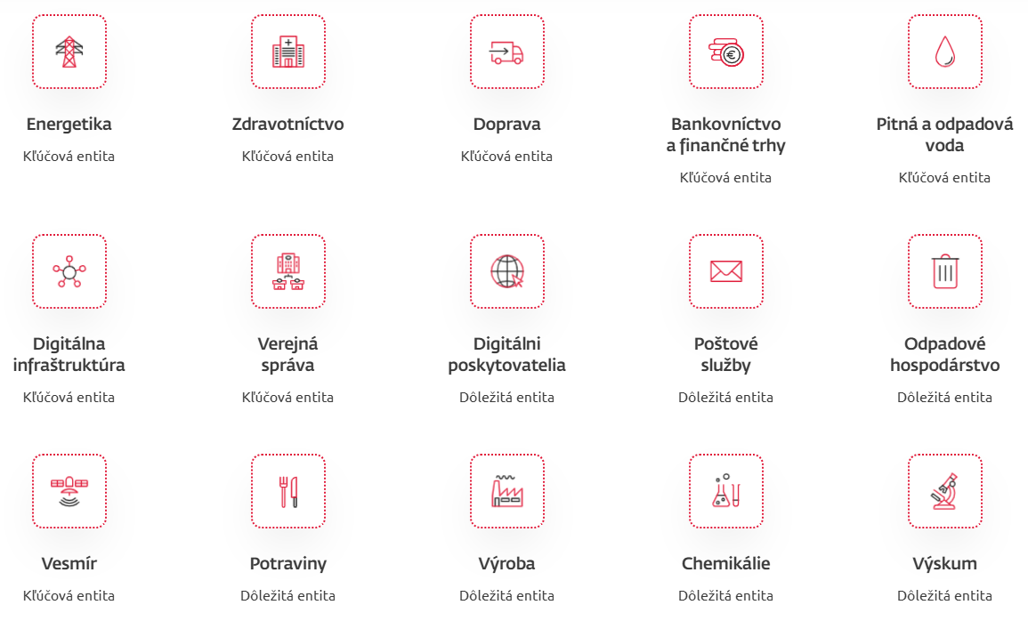
IT – Information Technology Informačné technológie (IT) sú súborom príbuzných oblastí, ktoré zahŕňajú počítačové systémy, softvér, programovacie jazyky a spracovanie a ukladanie údajov a informácií. IT tvorí súčasť informačných a komunikačných technológií (IKT).
Čoho sa týka
OT – Operation Technology
Ovláda, vykonáva a kontroluje technologické procesy
Notes:
Nahlasovanei zavaznych incidentov incidentov
Prevádzkovateľ základnej služby je podľa zákona povinný hlásiť každý závažný kybernetický bezpečnostný incident, ktorý identifikuje na základe presiahnutia kritérií pre jednotlivé kategórie závažných kybernetických bezpečnostných incidentov. Tie sa členia na kategóriu I., II. a III. stupňa v závislosti od:
počtu zasiahnutých používateľov základnej služby alebo digitálnej služby, dĺžky trvania, geografického rozšírenia, stupňa narušenia fungovania základnej služby alego digitálnej služby, rozsahu vplyvu na hospodárske alebo spoločenské činnosti štátu.
Poskytovateľ digitálnej služby
je podľa zákona povinný hlásiť každý kybernetický bezpečnostný incident, ak disponuje informáciami, na základe ktorých je spôsobilý identifikovať podstatný vplyv kybernetického bezpečnostného incidentu a to bezodkladne po jeho zistení. Ďalej je povinný riešiť hlásený kybernetický incident a spolupracovať s úradom pri jeho riešení. Zároveň je povinný hlásiť každý závažný kybernetický bezpečnostný incident, ktorý ho postihol v prípade, že jeho služby využíva prevádzkovateľ základnej služby.
Ak do okamihu hlásenia kybernetického bezpečnostného incidentu nepominuli jeho účinky, prevádzkovateľ základnej služby alebo poskytovateľ digitálnej služby, je povinný odoslať neúplné hlásenie kybernetického bezpečnostného incidentu, v ktorom vyznačí identifikátor neukončeného hlásenia, a bezodkladne po obnove riadnej prevádzky siete a informačného systému toto hlásenie doplní.
Hlásenie kybernetických bezpečnostých incidentov sa vykonáva prostredníctvom jednotného informačného systému kybernetickej bezpečnosti. Úrad môže taktiež uzatvoriť s prevádzkovateľom základnej služby alebo poskytovateľom digitálnej služby písomnú zmluvu o spôsobe a forme hlásenia kybernetických bezpečnostných incidentov.
Prostredníctvom jednotného informačného systému kybernetickej bezpečnosti, bez ohľadu na kategorizáciu kybernetického bezpečnostného incidentu, sa vykonávajú aj dobrovoľné hlásenia incidentov. Úrad ich spracováva a analyzuje v rozsahu, v akom mu to umožňujú technické podmienky a kapacity tak, aby nedošlo k neprimeranému zaťažovaniu subjektov a neobmedzovala sa medzinárodná spolupráca.
----------------------------------------------------------------
Národná jednotka CSIRT - Posobiaca pod NBU
----------------------------------------------------------------
Národný bezpečnostný úrad, ako ústredný orgán štátnej správy pre kybernetickú bezpečnosť, od roku 2016 buduje technické, personálne a organizačné kapacity v oblasti kybernetickej bezpečnosti, rieši kybernetické bezpečnostné incidenty a buduje bezpečnostné povedomie.
Začiatkom roka 2018 úrad zahájil prevádzku špecializovaného pracoviska, ktoré po prijatí zákona o kybernetickej bezpečnosti 1. apríla 2018 začalo plniť úlohy národnej jednotky CSIRT.
1. septembra 2019 bola jednotka transformovaná na Národné centrum kybernetickej bezpečnosti SK-CERT. V rámci organizačnej štruktúry úradu patrí SK-CERT postavenie samostatného útvaru. Prostredníctvom SK-CERT úrad zabezpečuje služby spojené s riadením bezpečnostných incidentov, odstraňovaním ich následkov a následnou obnovou činnosti informačných systémov v spolupráci s vlastníkmi a prevádzkovateľmi týchto systémov. Medzi ďalšie jeho činnosti patria analytické činnosti, výskum, budovanie bezpečnostného povedomia a realizovanie vzdelávania v oblasti kybernetickej bezpečnosti.

Slide 8
Informácia – zapísaná v podobe údajov (údaje = forma, informácia = obsah) Údaje – konečné postupnosti znakov nad konečnou abecedou Často sa údaje a informácie používajú ako synonymá, získavanie, prenos, spracovanie informácie, využívanie, uchovávanie, archivácia, ničenie (životný cyklus informácie) Aktívum (asset) – všetko, čo má pre organizáciu cenu a vyžaduje si ochranu Hrozba – potenciálna možnosť narušenia aktíva (prírodné vplyvy, technické poruchy, chyby, omyly, nedostatky, cieľavedomá ľudská činnosť) Hrozby potrebujeme poznať, aby sme vedeli, pred čím aktíva chrániť Nositeľ hrozby – (záplava, prepätie, útok hackera, malware) Zraniteľnosť aktíva – (bez zraniteľnosti sa hrozba nenaplní) Cieľavedomý pokus o narušenie aktíva – útok Nositeľ hrozby – útočník Predpoklady úspešného útoku – útočný potenciál –Vedomosti –Motivácia –Príležitosť Na čo to je dobré – pre vyhodnocovanie závažnosti hrozieb (hrozieb je veľmi veľa)
Základné Pojmy
Dopad hrozby – negatívne dôsledky uplatnenia hrozby voči aktívu (poškodenie, zničenie, vyradenie z činnosti, finančné straty, nedostupnosť)
Pravdepodobnosť – že hrozba nastane (pád lietadla)
Riziko – zohľadňuje dopad aj pravdepodobnosť hrozby na aktívum = stredná hodnota dopadu
Opatrenie – riešenie (technické, organizačné, personálne, právne, iné), ktoré znižuje riziko (pravdepodobnosť naplnenia a/alebo dopad hrozby)
Analýza rizík – stanovenie a vyhodnotenie rizík vyplývajúcich z hrozieb relevantných vo vzťahu k aktívam organizácie
Hranica akceptovateľného rizika – úroveň rizika, ktorú sa organizácia rozhodla znášať (napr. preto, lebo znižovanie rizika pod akceptovateľnú úroveň nie je z ekonomického hľadiska efektívne)
Bezpečnostný incident – odchýlka od pravidiel (organizácie) ktorá môže viesť k narušeniu bezpečnosti
Informačné a komunikačné technológie – (IKT, anglicky ICT)
Informačný systém – ucelený systém, ktorý slúži na spracovanie informácie
Notes:
Informacia = obsah
Udaj = kocna postupnost znakov

Slide 9
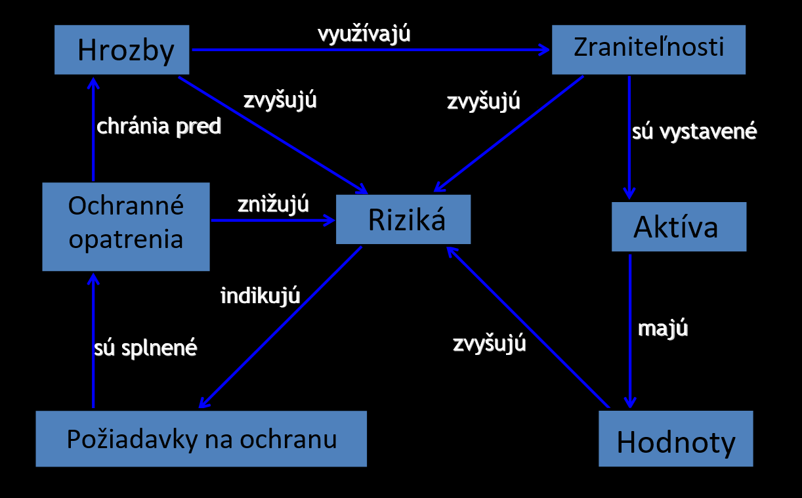
Notes:
Diagram vyjadruje ako sa rizika zvysuju a znizuju…

Slide 10
Credential & Identity Krádeže
Prečo ?
Príklady
Vektory útokov
Ako funguje kyber útok
Ako sa chrániť
Notes:
Preco kradeze
– lebo sa to zide raz…. Priklady:
- Bankove karty
Spomenut Colonial pipelines
Ako sa chranit

Slide 11
Príklad Krádeže
Colonial Pipeline hack
https://www.techtarget.com/whatis/feature/Colonial-Pipeline-hack-explained-Everything-you-need-to-know
zaplatili 75 ₿ Bitcoins - vtedy 4,4 mil $ (dnes 6,99 mil $)
Útok a obnova Colonial Pipeline sa rozvinuli rýchlym tempom v krátkom časovom období.
6. mája 2021
Počiatočné vniknutie a krádež údajov.
7. mája 2021
Ransomvérový útok začína.
Colonial Pipeline sa dozvie o porušení.
Bezpečnostná firma Mandiant vyzvala, aby útok vyšetrila a reagovala naň.
O útoku informovali orgány činné v trestnom konaní a federálne vládne orgány.
Potrubie je odpojené, aby sa znížilo riziko vystavenia prevádzkovej sieti.
Colonial Pipeline zaplatí výkupné 75 bitcoinov (4,4 milióna dolárov).
9. mája 2021
Núdzové vyhlásenie prezidenta Joea Bidena.
12. mája 2021
Potrubie sa reštartovalo po obnovení normálnej prevádzky.
7. júna 2021
Ministerstvo spravodlivosti získalo od útočníkov späť 63,7 bitcoinov – približne 2,3 milióna dolárov.
8. júna 2021
Kongresové vypočutie o útoku.
Notes:
Odstávka ovplyvnila spotrebiteľov a letecké spoločnosti pozdĺž východného pobrežia. Hack bol považovaný za hrozbu národnej bezpečnosti, pretože ropovod presúva ropu z rafinérií na priemyselné trhy. To spôsobilo, že prezident Joe Biden vyhlásil výnimočný stav.
Utok sa, sa nezdá byť extrémne sofistikovaný. Blount počas utorkovej tlačovej konferencie odhalil, že DarkSide porušil Colonial Pipeline prostredníctvom starého účtu VPN, ktorý nebol určený na použitie. Aktéri hrozby získali prístup k účtu, ktorý nemal viacfaktorovú autentifikačnú ochranu, prostredníctvom odhaleného hesla.
Žiadosť o zaplatenie výkupného v kryptomene je bežnou praxou medzi kyberzločincami, ktorí používajú metódy, ako sú automatické mixéry na zahmlievanie finančných prostriedkov a vyhýbanie sa presadzovaniu práva. Peniaze vložené do mixérov sa opakovane presúvajú do rôznych peňaženiek a adries, čo sťažuje odhalenie pôvodných platieb.
DarkSide odflakol pozametanie stop
že FBI mohla získať výkupné, pretože aktéri DarkSide nepoužívali automatický mixér kryptomien
Vyzerá to tak, že DarkSide len zamiešal peniaze a potenciálne jedným z týchto serverov bola tá adresa, súkromný kľúč, ktorý našli. A možno práve v nejakej infraštruktúre, ktorú používajú, má FBI stále jurisdikciu a mohla
Ak by použili niečo ako automatizovanú utilitu alebo peniaze viac pochovali, stalo by sa to mimoriadne zložitým. Podľa môjho názoru si musím myslieť, že sme možno mali len šťastie,"

Slide 12
Typy vektorov útokov
Sieťové vektory
Definícia: všetky útoky, ktoré zneužívajú diery v konfigurácii siete, alebo priamo v sieťovom protokole
Príklady: WannaCry, Heartbleed
Prístup: lokálny alebo vzdialený, podľa dostupnosti pripojenie prenášajúce dátové toky, na ktoré sa útočí
Ciele: sieť je tu len vektorom. Skutočnými cieľmi sú odosielateľ alebo adresát dát presúvaných cez sieť, na ktorú útočník cielia
Vplyv: priemyselná špionáž, poškodenie dát, odrazový mostík pre ďalšie kroky, získanie určitých informácií
Softwarové vektory
Definícia: všetky útoky, ktoré zneužívajú diery v softvéri
Príklad: Mirai
Prístup: predovšetkým cez lokálnu sieť, ku ktorej je cieľ pripojený, ale výnimočne vzdialený, ak je cieľ dostupný cez internet
Ciele: vo väčšine prípadov je skutočným cieľom zariadení, ale niekedy ide iba o stroj, ktorý sa používa ako vstupná brána pre ďalšie kroky
Vplyv: priemyselná špionáž, poškodenie dát, odrazový mostík pre ďalšie kroky
Ľudské vektory
Definícia: všetky útoky používajúce alebo cielené na konkrétnu osobu e-mailom, ale niekedy aj telefónom
Príklady: podvodné vydávanie sa za nadriadeného, WannaCry
Prístup: vzdialený
Ciele: zamestnanci alebo subdodávatelia priemyselných podnikov sú všeobecne len vstupnou bránou, nie samotným cieľom. Tento typ útoku cieli na samotnú organizáciu.
Vplyv: získanie informácií (prieskumná fáza), odrazový mostík pre ďalšie kroky, poškodenie PC danej osoby
Fyzické vektory
Definícia: všetky útoky cielené na fyzické vybavenie
Príklad: Stuxnet (USB)
Prístup: lokálne
Ciele: vo väčšine prípadov je vybavenie skutočným cieľom útoku, ale niekedy ide iba o stroj, ktorý je použitý ako brána pre ďalšie útoky.
Vplyv: poškodenia vybavenia, priemyselná sabotáž, odrazový mostík pre ďalšie kroky
Notes:
WannaCry (syn. WannaCrypt, WanaCrypt0r 2.0, Wanna Decryptor, v preklade Chceš plakať) je počítačový ransomware napádajúci počítače so systémom Microsoft Windows. Útok od 12. mája 2017 do teraz je považovaný za najničivejší a najagresívnejší útok svojho druhu^{[1]} (predbieha aj vírus ILoveU). Po nakazení počítača zašifruje údaje na pevnom disku a žiada platbu v hodnote 300 USD (270 EUR) v bitcoinoch na odblokovanie súborov (po skončení konečného termínu sa cena zvýši až do 2000 USD / 1800 EUR). Vírus sa šíri od piatku 12. mája 2017. Vírus dosiaľ nainfikoval viac ako 250 000 počítačov vo viac ako 150 krajinách sveta. Najrozšírenejší je v Rusku, Ukrajine, Indii a Taiwane.
Mirai (from the Japanese word for "future", 未来) is malware that turns networked devices running Linux into remotely controlled bots that can be used as part of a botnet in large-scale network attacks. It primarily targets online consumer devices such as IP cameras and home routers.^{[1]} The Mirai botnet was first found in August 2016^{[2]} by MalwareMustDie,^{[3]}
Heartbleed is a security bug in some outdated versions of the OpenSSL cryptography library, which is a widely used implementation of the Transport Layer Security (TLS) protocol.
Stuxnet je počítačový červ objevený v červnu 2010 běloruskou firmou VirusBlokAda. Je zajímavý tím, že to je první známý červ, který se soustředí na kontrolu průmyslových systémů. Byl naprogramován, aby útočil na systémy SCADA. Umí přeprogramovat programovatelné logické automaty (PLC) a své změny skrýt.
Nové bezpečnostné výzvy, ktorým budú musieť továrne čeliť
Použitie digitálnych dvojičiek – dynamických softvérových modelov procesu, produktu alebo služby s využitím IoT prepojenia a často konektivitou do cloudu – je typickým príkladom nových rizík, ktorým budú musieť továrne čeliť.
Aby bolo možné v priemyselnom prostredí udržať krok s rastúcou úrovňou prepojenia, je potreba plánovať bezpečnosť s dostatočne veľkým predstihom, teda ešte vo fáze návrhu pripojeného zariadenia alebo IoT modulu. Tento trend sa odráža v konceptoch Security-by-Design a Cybersecurity-by-Design.
S ohľadom na široké spektrum vektorov útoku nesmie bezpečnostný systém ICS zanedbávať žiadnu z týchto kategórií útokov a nesmie prehliadať ani vlastné potenciálne diery.

Slide 13
Ako funguje kyber útok?
Počiatočný prístup: Útočník si vytvorí pozíciu v systéme, často zneužitím zraniteľností alebo použitím metód sociálneho inžinierstva, ako je phishing, aby používateľov oklamal a prinútil ich poskytnúť svoje údaje. Tento krok môže zahŕňať aj útoky hrubou silou na slabé heslá alebo použitie ukradnutých poverení z predchádzajúcich prípadov narušenia ochrany údajov.
Vykonávanie: Po preniknutí do systému môže útočník spustiť škodlivý kód, ktorý je často zamaskovaný ako legitímny softvér alebo vložený do súborov, ako sú prílohy e-mailov. Kód sa zvyčajne pripojí k serveru útočníka a stiahne ďalšie nástroje alebo pokyny.
Zvýšenie oprávnení: Útočník sa pokúša získať vyššie oprávnenia v systéme, napríklad prístup správcu, aby sa mohol voľne pohybovať a vykonávať pokročilejšie operácie. Často ide o využívanie zraniteľností systému alebo nesprávnej konfigurácie.
Rozšírenie útoku: Po získaní prístupu k jednému systému sa útočník pohybuje po sieti laterálne a snaží sa získať kontrolu nad viacerými zariadeniami a prístup k citlivým oblastiam, ako sú databázy alebo doménové kontrolery. Často opätovne používa poverenia alebo využíva ďalšie zraniteľnosti na šírenie.
Konečný cieľ: Útočník môže ukradnúť dáta, nainštalovať ransomvér na zašifrovanie súborov a požadovať platbu, narušiť prevádzku alebo sabotovať sieť. V niektorých prípadoch zostáva útočník skrytý dlhší čas (Advanced Persistent Threat, APT) a pokračuje v získavaní cenných údajov.
Počas celého procesu útočníci používajú rôzne techniky, aby sa vyhli odhaleniu, napríklad šifrovanie, obfuskáciu alebo vymazávanie protokolov. Kybernetické útoky môžu byť rôzne zložité, ale často sa riadia týmto všeobecným vzorom:
Notes:
Pre-AttaK
Prieskum
Zbrojenie
Attak
Dorucenie
Vykoristovanie / vyuzivanie
Instalacia
Rozkazovanie / riadenia a & kontrolovanie
opatrenia na dosiahnutie cieľov

Slide 14
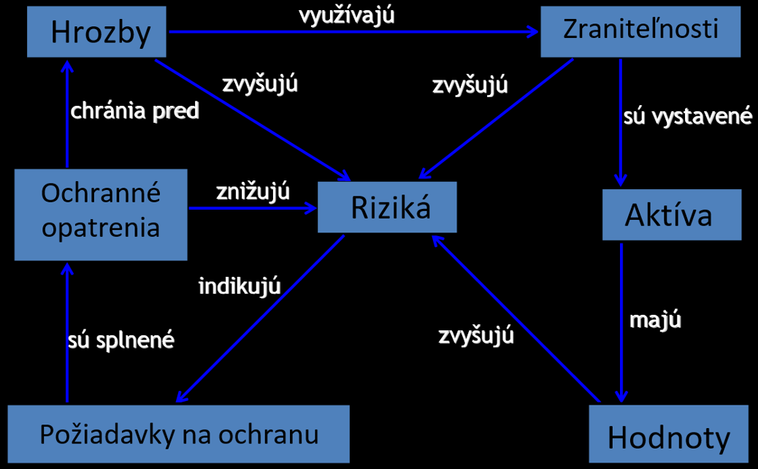
Ako sa chrániť
Identifikovať hrozby
Vyhodnotiť riziká
Definovať opatrenia
Prijať opatrenia
Odstrániť zraniteľnosť
Kontrolovať, monitorovať a vyhodnotiť
Čim môže byť zraniteľnosť spôsobená a čoho sa treba vyvarovať:
Chýbajuca fyzická ochrana
Chýbajúci patching aplikacii
Neopravené alebo zastarané verzie operačného systému, kontajnerového modulu, databáz
Nadmerne poskytnuté používateľské prístupové práva
Zbytočne rozšírené zdroje (výkonnosť OS...)
Otvorte sieťové porty a IP
Zle nakonfigurovaná autentifikácia
Nedostatok izolácie menného priestoru
Všetci hostitelia by mali byť vybavení zariadením Endpoint Detection and Response (EDR), ktoré neustále monitoruje zariadenia koncových používateľov, aby zisťovali a reagovali na kybernetické hrozby, ako je ransomvér a malvér, na zlepšenie ich zabezpečenia.
Nevyhodnocovanie logovania
Netestovanie digitálnej prevádzkovej odolnosti a následné odstraňovanie nedostatkov
Notes:
Efektivny patching
Efektívny proces správy opráv prebieha podľa rovnakých krokov bez ohľadu na to, čo sa opravuje – systémy, softvér, služby alebo obrázky kontajnerov –:
Zdokumentujte proces opravy
Získajte informácie o nových opravách a stiahnite si ich z webových stránok dodávateľov
Identifikujte všetky diela, ktoré vyžadujú opravu
Overte opravu v testovacom prostredí, v ktorom sú spustené ovplyvnené funkcie. Pamätajte, že aplikovanie opráv bez testovania zvyšuje prevádzkové riziko, ale znižuje príležitosť pre útočníkov. Naopak, testovanie opráv pred ich nasadením znižuje prevádzkové riziko, no zvyšuje príležitosť pre útočníkov.
Vytvorte produkčnú zálohu a nastavte plán vrátenia pre prípad, že nasadenie opravy spôsobí neočakávané problémy
Nasaďte opravu v produkčnom prostredí.Monitorujte nasadenie, aby ste sa uistili, že oprava bola úspešne aplikovaná
Spustite kontrolu zraniteľnosti po nasadení, aby ste sa uistili, že bola zraniteľnosť odstránená

Slide 15
Deep Fakes, Hoaxy & Postihy
Prečo ?
Zneužívanie technológií & Informačnej doby
Postihy za zneužívanie technológií
zá­kon č. 300/2005 Z. z. Trest­ný zá­kon v zne­ní nes­kor­ších pred­pi­sov
1. apríla 2018 nadobudol účinnosť zákon č. 69/2018 Z. z. o kybernetickej bezpečnosti, ktorý komplexne upravuje oblasť kybernetickej a informačnej bezpečnosti, zavádza základné bezpečnostné požiadavky a opatrenia dôležité pre koordinovanú ochranu informačných, komunikačných a riadiacich systémov.
Notes:
Podstrcime Vam 10 faktov, potom 10 + 1 maninulacny, potom viac manipulacnych…
Spomenut : 10 bozich prikazani, vyhlasenie nezavislosti, americku ustavu, EU vyhlasku na pestovanie zeleniny…
Priklad Brexit
Hlasovanie v Britanii o vystupeni z EU
Generovanie Hoaxov cez AI
Hoax Verí sa, že je skrátenou verziou hókus pókusu, čím vyjadruje pocit úskoku a šikovnosti. Prvý apríl, tiež známy ako Deň bláznov, je dňom hoaxov.
Priklad – zem je plocha…
Fake news je fikcia, ktorá sa vydáva za správy. Tento výraz sa prvýkrát začal používať, keď ľudia začali zakladať falošné webové stránky, ktoré ukradli grafiku a logá skutočných spravodajských stránok, a písali úplne fiktívne „spravodajské“ články, ktoré boli úplne vymyslené o udalostiach, ktoré sa nikdy nestali ľuďom, ktorí neexistujú v miesta, ktoré nie sú miestami.
Propaganda sú neobjektívne správy určené na presviedčanie alebo presviedčanie, ale prinajmenšom hovoria o skutočných udalostiach zahŕňajúcich ľudí, ktorí skutočne existujú.

Slide 16
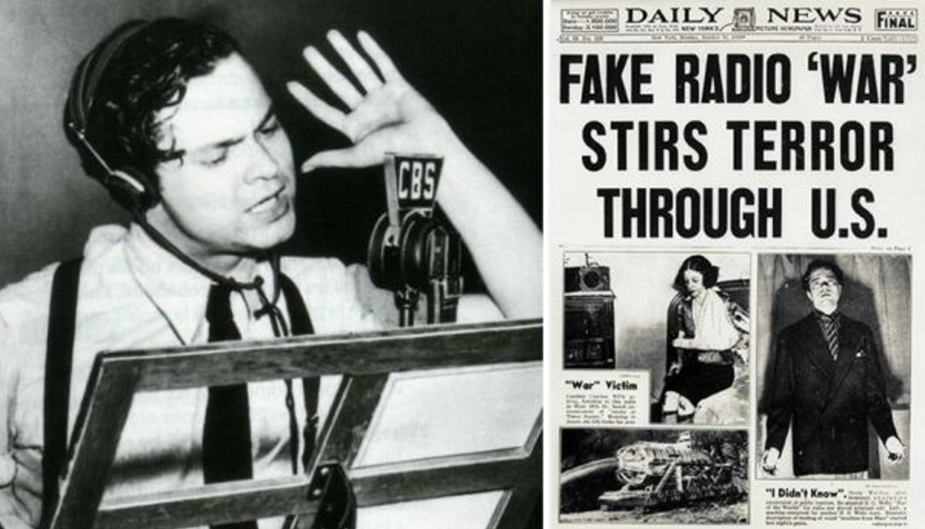
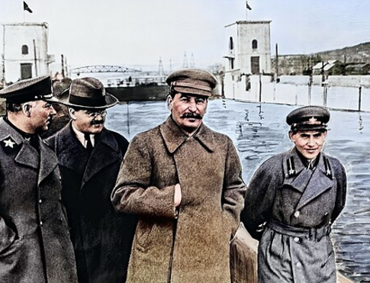
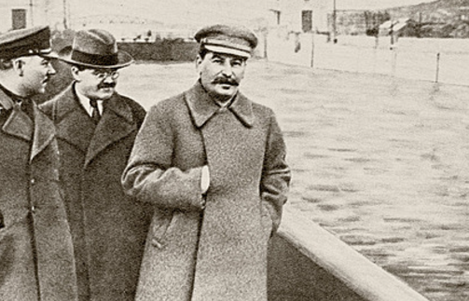
Aká ľahká je manipulácia
Notes:
Successful hoaxes in history: Orson Welles' War-of-the-Worlds radio broadcast in 1938.
Niekedy sa hoax vygeneruje nechtiac…
„Vojna svetov“ – realistická rozhlasová dramatizácia knihy o marťanskej invázie Zeme od Orsona Wellesa – sa vysielala v rádiu 30. októbra 1938.
Welles mal len 23 rokov, keď sa rozhodol odvysielať sci-fi román H.G. Wellsa v národnom rozhlase
Prva dvojica je len prevratena zrkadlovo – vdaka textu vidime co je original….
Na druhej dvojici vidime ze sa to robilo aj v casoch ked sa fotilo na negativ.
šéf NKVD Nikolaj Ježov po poprave zmizol z oficialnej fotografie….
Dalsi dvaja na fotke su Kliment Vorošilov a Vjačeslav Molotov

Slide 17
Informačná Bezpečnosť IBM & Cloud
Otázka (Čo je to Cloud?)
Infraštruktúra ako služba (IaaS)
Platforma ako služba (PaaS)
Softvér ako služba (SaaS)
Hybrid Cloud ???
IBM a jeho riešenie Dátových Regulácií
GDPR (EU), PIPL(CN), DPA (UK), LGPD (BR), DCIA (Kanada), CPRA (California)
IBM Cloud Satellite
spravované distribuované cloudové riešenie, poskytuje cloudové služby, API, prístupové politiky, bezpečnostné kontroly a súlad.
Notes:
“Cloud” je bežne používaný termín odkazujúci sa na servery pripojené k Internetu, ktoré sú dostupné verejnosti buď cez platený prenájom, alebo ako súčásť softwaru či platformovej služby. Služba založená na cloude môže mať veľa foriem. Od web hostingu, hostovania cez zdielané súbory, až k distribúcii software, poskytovania celej sluzby…
The IBM Cloud Satellite-managed distributed cloud solution delivers cloud services, APIs, access policies, security controls and compliance.

Slide 18
Automatizácia v Informačnej Bezpečnosti
AntiVirus, AntiMalware, Anti... ???
Tradičný pohľad na ochranu informácií
Statické
Dynamické (Behaviorálne)
Pohľad z druhej strany
0Day, Neznáme
Automatické Útočné Mechanizmy
PhaaS, RaaS
Notes:
Behaviorálne = na zaklade spravania ... Ako sa to sprava a mani, to vyvolava akciu
PhaaS – phishing as a service
RaaS - Ramsware as a service
Ransomware is a type of malware which prevents you from accessing your device and the data stored on it, usually by encrypting your files. A criminal group will then demand a ransom in exchange for decryption.
ČO JE TO KRYPTOVANIE? Kryptovanie je proces premeny čitateľného textu alebo dát do nečitateľného formátu pomocou matematických algoritmov a kľúčov.
Šifrovanie disku je technológia, ktorá chráni informácie tým, že spraví z čitateľných dát nečitateľné, pričom je tento proces vratný
Stanadradne kryptovanie je 32bitova nelinearna funkcia

Slide 19
IoT Zariadenia a ich (ne)Bezpečnosti
Otázka (Čo sú to IoT Zariadenia?)
Problematika IOT Zariadení a Informačnej (ne)bezpečnosti
Príklady
Notes:
IoT zariadenia - internet of things zariadenia
dodnes neexistuje obecne uznávaná definícia tohto pojmu, ale len akési opisné charakteristiky. Tie majú častokrát niečo spoločné, ale často si dokonca odporujú.
IoT - Internet of Things (IoT) = Internet vecí predstavuje akékoľvek zariadenie so schopnosťou komunikovať prostredníctvom internetu.
Tá voľnosť spočíva v tom, že na základe tejto definície je zariadením IoT napríklad aj mobilný telefón. Stretnete sa však s množstvom príspevkov a úvah, v ktorých autori hovoria o tom, prečo napríklad mobilný telefón nepovažujú za IoT zariadenie.
Ina definicia IoT
je systém vzájomne prepojených výpočtových zariadení, mechanických a digitálnych strojov, predmetov, zvierat alebo ľudí, ktoré sú vybavené jedinečnými identifikátormi a schopnosťou prenášať dáta cez sieť bez potreby interakcie človeka s človekom alebo človeka s počítačom.
Komunikacia IoT:
Wifi, mobilne siete, kdd nie su, do úvahy prichádzajú aj siete, ktoré sú určené priamo pre využitie v oblasti IoT, ako napr. Lora alebo Sigfox. Pripadne na kratku vzdialenost cez technológiu Bluetooth LE.
Pre IoT samozrejme existujú aj špecifické komunikačné protokoly, ako napr. MQTT alebo CoAP. Veľmi populárne je však na niektoré účely používať aj REST API komunikujúce prostredníctvom protokolu HTTP.
Analýza dát, strojové učenie a vizualizácia dát
- Dnes sa stala neoddeliteľnou súčasťou problematiky IoT aj dátová analytika, poprípade strojové učenie.
-Zatiaľ sme hovorili o jednom kontajneri a o jednom smetiarskom aute. Pre ilustráciu predpokladajme, že kontajner bude posielať údaje o aktuálnom stave každú hodinu. To je teda 24x za deň. Pred domom (hlavne teda bytovkou) stojí týchto kontajnerov aspoň 5 - 2 pre komunálny odpad, 1 pre papier, 1 pre plasty a 1 pre sklo. Ak pre každý z nich bude platiť rovnaký predpoklad, tak dokopy z týchto kontajnerov denne odíde 120 správ. To číslo je ešte stále veľmi malé. Ale predpokladajme, že v meste je minimálne 2000 budov s rovnakými vlastnosťami. Pri rovnakom predpoklade je to už spolu 24000 správ denne.
Aktualizacia:
Software, (namualne, OTA – Over the air update) HW – manualne
Nizka spotreba energie
Low power
Bezpečnosť
netreba podceniť otázku bezpečnosti v IoT zariadeniach a riešeniach. Práve vďaka popularite a rýchlemu rozmachu tejto oblasti sa otázke bezpečnosti nevenuje toľko pozornosti, koľko by sa malo. A už teraz nájdete mnoho článkov opisujúcich časté problémy alebo najpopulárnejšie prieniky práve vďaka podceneniu bezpečnosti.
Rovno začnem príkladom, ktorý sa reálne stal v jednom nemenovanom kasíne. Toto kasíno v ňom malo umiestnené akvárium a v ňom sa nachádzal termostat pripojený do siete kasína. Hackeri objavili exploit v tomto termostate, vďaka ktorému sa dostali do siete kasína (foothold). Následne sa dostali k databáze hráčov, ktorú následne cez ich sieť stiahli, cez termostat dostali von a následne ju nahrali na cloud.
Bezpečnosť sa teda v tomto prípade netýka len samotného koncového zariadenia. Bezpečnosť sa týka aj celkovej architektúry alebo napríklad aj toho, v akej sieti sa IoT zariadenia nachádzajú, ak sa jedná napr. o nasadenie vo verejnom priestore. Nie je totiž najlepší nápad pripojiť IoT zariadenia do rovnakej siete, v ktorej sa nachádzajú aj návštevníci napr. reštaurácie alebo hotela.

Slide 20
Ďakujem
Emil Lužák Package Consultant & Cybersecurity Manager
Emil.luzak@ibm.com / LinkedIn
ibm.com
Q & A
© Copyright IBM Corporation 2021. All rights reserved. The information contained in these materials is provided for informational purposes only, and is provided AS IS without warranty of any kind, express or implied. Any statement of direction represents IBM’s current intent, is subject to change or withdrawal, and represent only goals and objectives. IBM, the IBM logo, and ibm.com are trademarks of IBM Corp., registered in many jurisdictions worldwide. Other product and service names might be trademarks of IBM or other companies. A current list of IBM trademarks is available at Copyright and trademark information.

Slide 21
Back up slides

Slide 22
Back up slides
Zákony, nariadenia a smernice normy v oblasti v Cyber security
zákon č. 69/2018 Z. z. o kybernetickej bezpečnosti, ktorý komplexne upravuje oblasť kybernetickej a informačnej bezpečnosti, zavádza základné bezpečnostné požiadavky a opatrenia dôležité pre koordinovanú ochranu informačných, komunikačných a riadiacich systémov.
The ISO/IEC 27000 family (also known as the 'ISMS Family of Standards', 'ISO27K', or 'ISO 27000 series') comprises information security standards published jointly by the International Organization for Standardization (ISO) and the International Electrotechnical Commission (IEC)
ISO/IEC 27001 is an international standard to manage information security.
ISO/IEC 27002 is an information security standard titled Information security, cybersecurity and privacy protection - Information security controls.
ISO/IEC 27007 Guidelines for information security management systems auditing
ISO/IEC 27017 is a security standard developed for cloud service providers and users
DORA rámec je tvorený samotným nariadením DORA
NIS2: Najrozsiahlejšia európska smernica o kybernetickej bezpečnosti

Slide 23
Back up slides
Digitálna prevádzková odolnosť (DORA)
Nariadenie DORA
harmonizuje pravidlá o IT bezpečnosti naprieč celým finančným trhom,
popri finančnom zdraví subjektov upriamuje pozornosť aj na ich udržateľnú prevádzku v prípade, ak dôjde ku kritickému narušeniu fungovania informačno-komunikačných technológií (IKT),
požiadavky na digitálnu prevádzkovú odolnosť rozdeľuje do piatich oblastí:
riadenie IKT rizík,
riadenie, klasifikácia, reporting IKT incidentov,
testovanie digitálnej prevádzkovej odolnosti,
riadenie IKT rizika externých poskytovateľov IKT služieb (vrátane rámca dozoru),
zdieľanie informácií.
Dohlad nad DORA ma NBS
Legislatíva:
DORA rámec je tvorený samotným nariadením DORA, k nemu prislúchajúcimi vykonávacími predpismi a pozmeňujúcou smernicou Európskeho parlamentu a Rady (EÚ) 2022/2556.

Slide 24
Back up slides
Zraniteľnosť hostiteľov môže byť spôsobená:
Nadmerne poskytnuté používateľské prístupové práva
Zbytočne rozšírené zdroje OS
Neopravené alebo zastarané verzie operačného systému a kontajnerového modulu
Otvorte sieťové porty
Zle nakonfigurovaná autentifikácia
Nedostatok izolácie menného priestoru
Všetci hostitelia by mali byť vybavení zariadením Endpoint Detection and Response (EDR), ktoré neustále monitoruje zariadenia koncových používateľov, aby zisťovali a reagovali na kybernetické hrozby, ako je ransomvér a malvér, na zlepšenie ich zabezpečenia.

Slide 25
Back up slides - Časté chyby
Ak chcete minimalizovať dosah narušených prihlasovacích údajov, vždy používajte jedinečné poverenia pre každé zariadenie alebo účet. Uistite sa, že poverenia používané vo vývojovom alebo testovacom prostredí sú odlišné od produkčných.
Exponované služby
Externé služby a koncové body predstavujú veľkú časť plochy útoku organizácie, pretože sú zvyčajne prvé, na ktoré sa útočníci zamerajú.
Pri poskytovaní služby v IBM Cloud sa uistite, že ste zakázali verejné koncové body a IP adresy, ak nie sú potrebné. Minimalizácia perimetra našej siete drasticky znižuje celkovú plochu útoku IBM.
Vonkajšie služby musia mať vrstvenú bezpečnostnú ochranu, aby sa zabránilo neoprávnenému prístupu. Zvážte využitie MFA, firewallov a zoznamov riadenia prístupu na zníženie pravdepodobnosti kompromisu.
Otvorte porty
Otvorený port nepredstavuje bezprostredné bezpečnostné riziko, ale môže sa stať počiatočným vektorom útoku a uľahčiť bočný pohyb v lokálnej sieti v prípade narušenia bezpečnosti.
Pozrite si zoznam otvorených portov, ktoré by mohli predstavovať bezpečnostné riziká, ak nie sú zabezpečené alebo správne nakonfigurované.

Slide 26
Back up slides - Effective patching management
Efektívny proces správy opráv prebieha podľa rovnakých krokov bez ohľadu na to, čo sa opravuje – systémy, softvér, služby alebo obrázky kontajnerov –:
Zdokumentujte proces opravy
Získajte informácie o nových opravách a stiahnite si ich z webových stránok dodávateľov
Identifikujte všetky diela, ktoré vyžadujú opravu
Overte opravu v testovacom prostredí, v ktorom sú spustené ovplyvnené funkcie. Pamätajte, že aplikovanie opráv bez testovania zvyšuje prevádzkové riziko, ale znižuje príležitosť pre útočníkov. Naopak, testovanie opráv pred ich nasadením znižuje prevádzkové riziko, no zvyšuje príležitosť pre útočníkov.
Vytvorte produkčnú zálohu a nastavte plán vrátenia pre prípad, že nasadenie opravy spôsobí neočakávané problémy
Nasaďte opravu v produkčnom prostredí.Monitorujte nasadenie, aby ste sa uistili, že oprava bola úspešne aplikovaná
Spustite kontrolu zraniteľnosti po nasadení, aby ste sa uistili, že bola zraniteľnosť odstránená

Slide 27
Back up slides
If patching is not possible
Sometimes, systems, devices, and applications cannot be patched for various reasons. They may be outdated, no longer supported, or there is no patch available because of a zero-day exploit.
When patching is not possible, we must identify and apply alternative mitigation measures until a reliable patch becomes available.
To prevent security breaches, we need to implement the necessary countermeasures to prevent the exploitation of unpatched vulnerabilities until a patch is available.
Here are a few mitigation actions that we can take until we can patch the asset:
Isolate the asset through network segmentation, preferably using a firewall, and permit access only to the required ports
Block ingress and egress internet connections to and from the asset
Remove unnecessary connections
Log any interaction with the asset and actively monitor the logs
Don’t allow the asset to initiate connections to other assets, if possible

Slide 28
Back up slides
Container security starts with the security of the container image
Container image configurations must be hardened in accordance with the security standards and benchmarks defined by:
•The National Institute of Standards and Technology (NIST) SP 800-190(opens in a new tab)
•The Center for Internet Security (CIS)
Slovenske urady zaobrajuce sa Informacnou bezpecnostou:
Container image configurations must be hardened in accordance with the security standards and benchmarks defined by:
Urad na ochranu osobnych udajov Slovenskej rapubliky
Úrad pre reguláciu elektronických komunikácií a poštových služieb znamy aj ako: The Center for Internet Security (CIS)
Národné centrum kybernetickej bezpečnosti SK-CERT kde viete Nahlásiť incident

Slide 29
Back up slides
Vulnerability Scanning Tools
The following vulnerability scanning tools are approved by CISO:
Twistlock detects vulnerabilities and potential threats in hosts, containers, container images and container image registries.
Twistlock
Tenable Nessus Patch scan devices, applications, operating systems, cloud services and other network resources for security vulnerabilities.
Tenable Nessus

